Slide 1
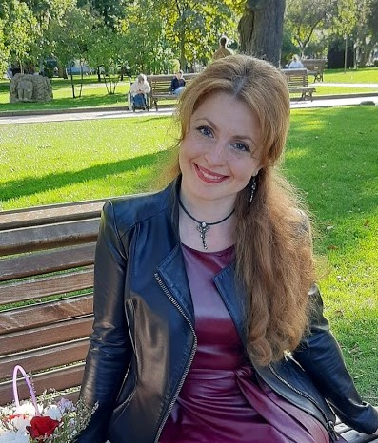
ПОРТФОЛІО
Крисюк
Тетяни Анатоліївни
асистента вчителя Пісківського ліцею

Slide 2
Загальні відомості
Дата народження: 20.06.1982р.
Освіта: вища педагогічна, вища економічна
Професійна кваліфікація: логопед; педагог-дефектолог дошкільних закладів для дітей з порушеннями мовлення
Посада: асистент вчителя
Кваліфікаційна категорія: cпеціаліст
Педагогічний стаж: 2 роки

Slide 3
Освіта
Педагогічна
Економічна
ВНЗ: НПУ ім. М.П. Драгоманова
Освітньо-кваліфікаційний рівень: спеціаліст
Кваліфікація:
логопед; педагог-дефектолог дошкільних закладів для дітей з порушеннями мовлення
ВНЗ: Європейський Університет
Освітньо-кваліфікаційний рівень: магістр
Кваліфікація:
фінанси
банківська справа

Slide 4
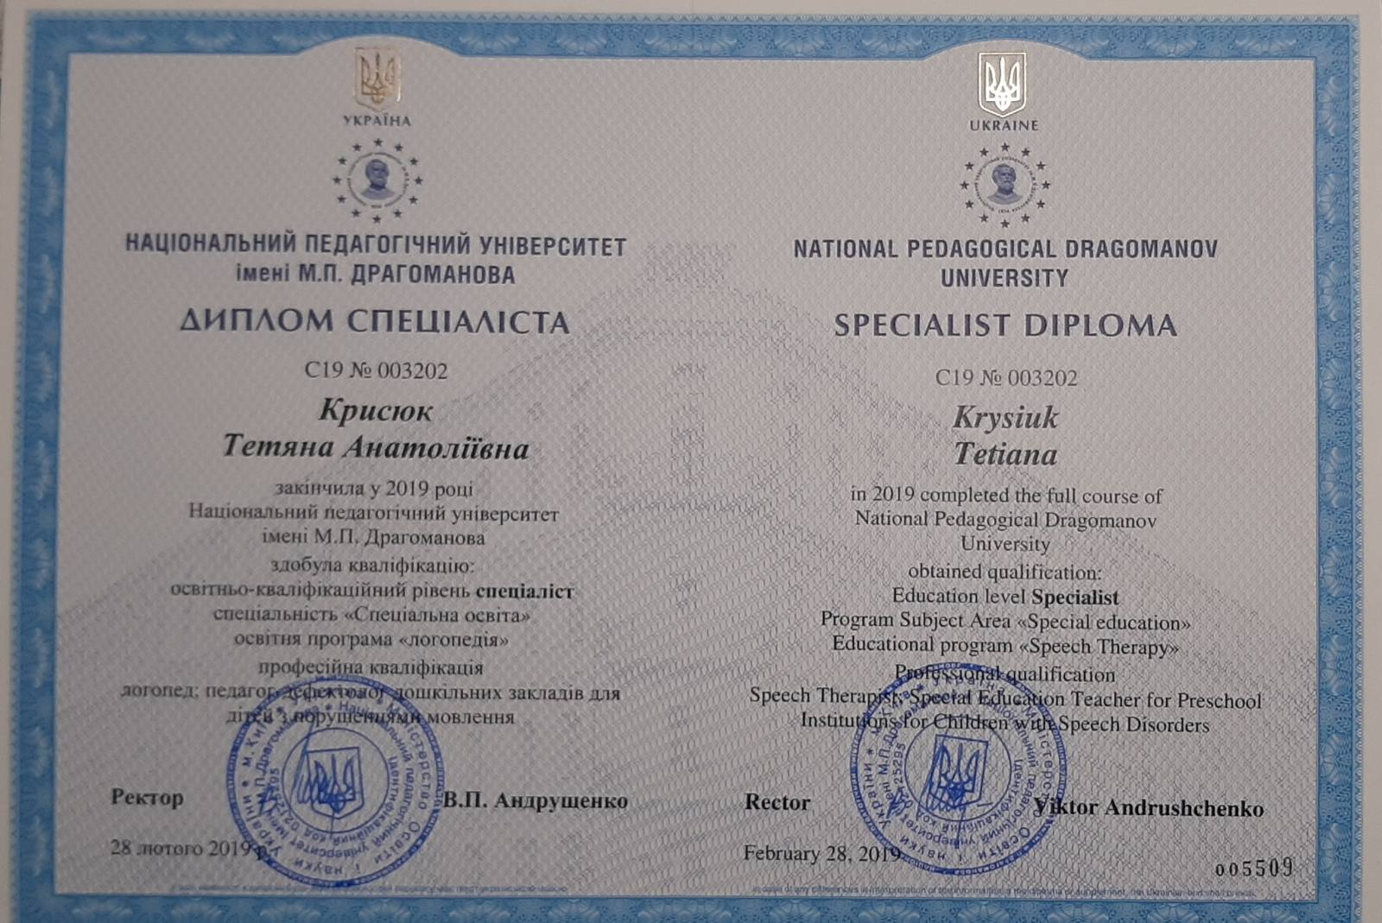
Освіта
Педагогічна

Slide 5
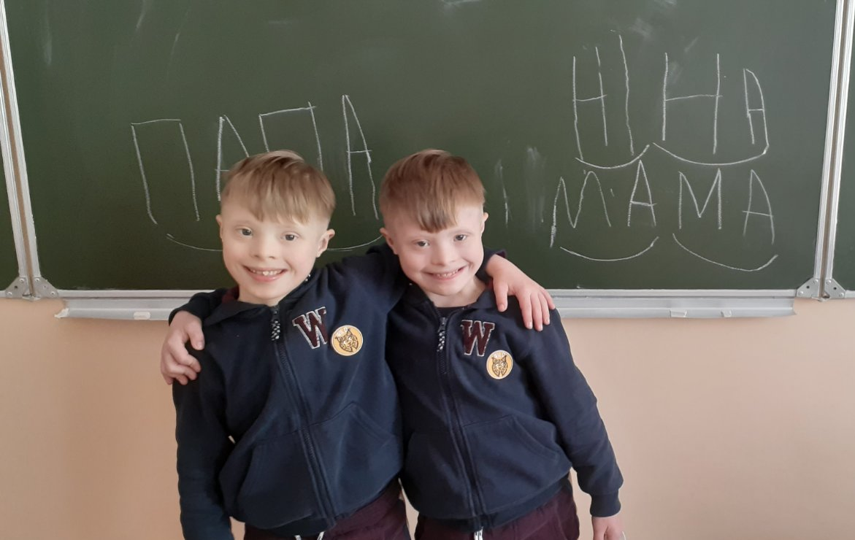
Кредо
Життєве
Шлях здолає той хто йде
Педагогічне
Учитель – це людина, яка може робити важкі речі легкими
Р. Емерсон

Slide 6
2020-2021
Підвищення кваліфікації
1) Центр розвитку Ірини Мартиненко. Науково-практична конференція «Афазія: від діагностики до корекції» 30.01.2021р. – 8 год.
2) Центр розвитку Ірини Мартиненко. Вебінар «Мовленнєві порушення у дітей: коли потрібно звернутися до невролога» 06.02.2021р. – 3 год.
3) Центр розвитку Ірини Мартиненко. Курс лекцій «Психодіагностика дитини з мовленнєвими порушеннями» 13, 20, 27 лютого 2021р. – 12 год.
4) Центр розвитку Ірини Мартиненко. Вебінар «Діагностика психологічної готовності до школи» 06.03.2021р. – 3 год.
5) Центр розвитку Ірини Мартиненко. Вебінар «Діагностика афазії: покроковий план логопеда» 25.03.2021р. – 3 год.

Slide 7
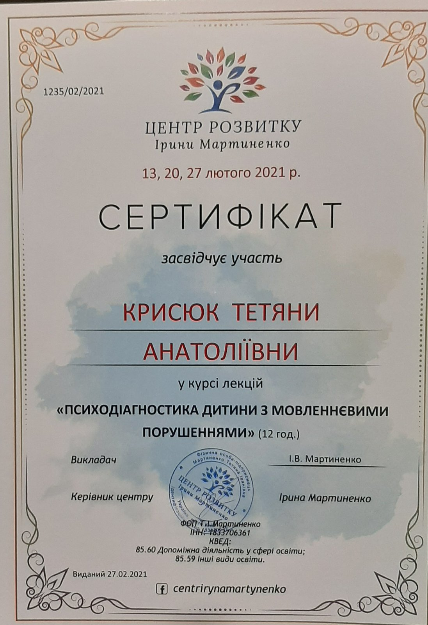
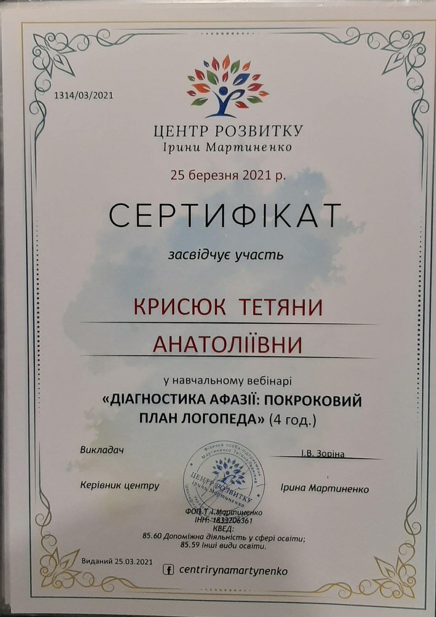
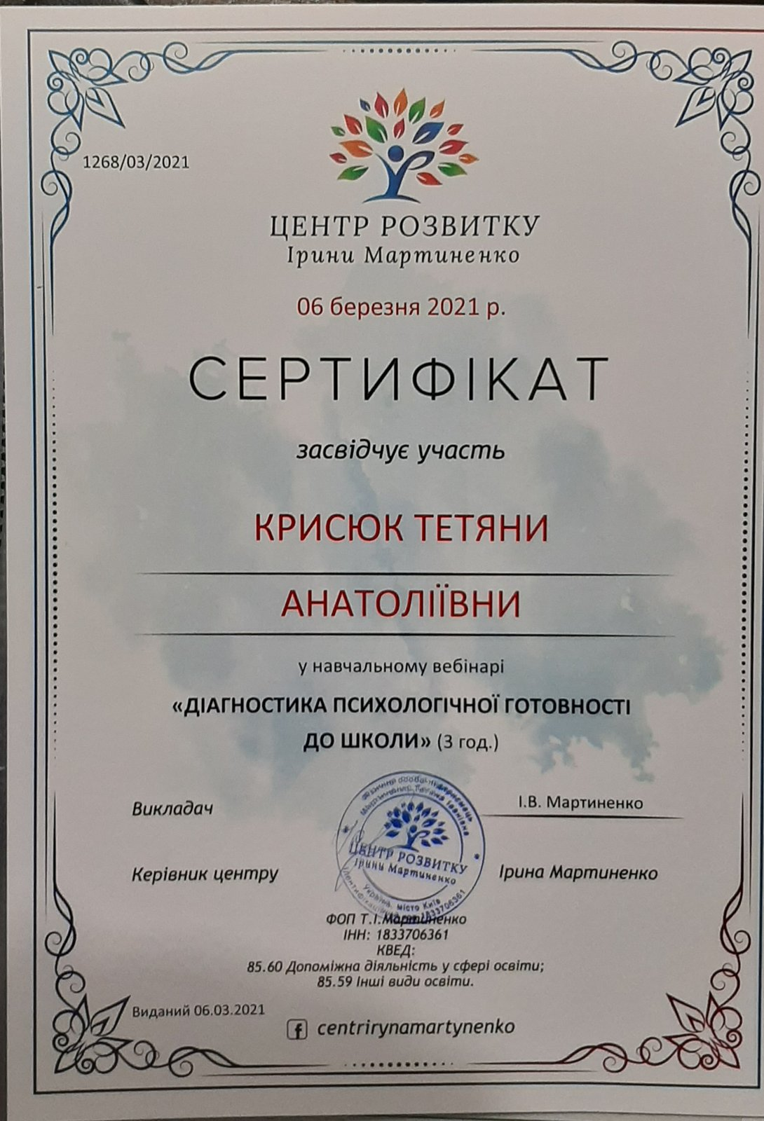
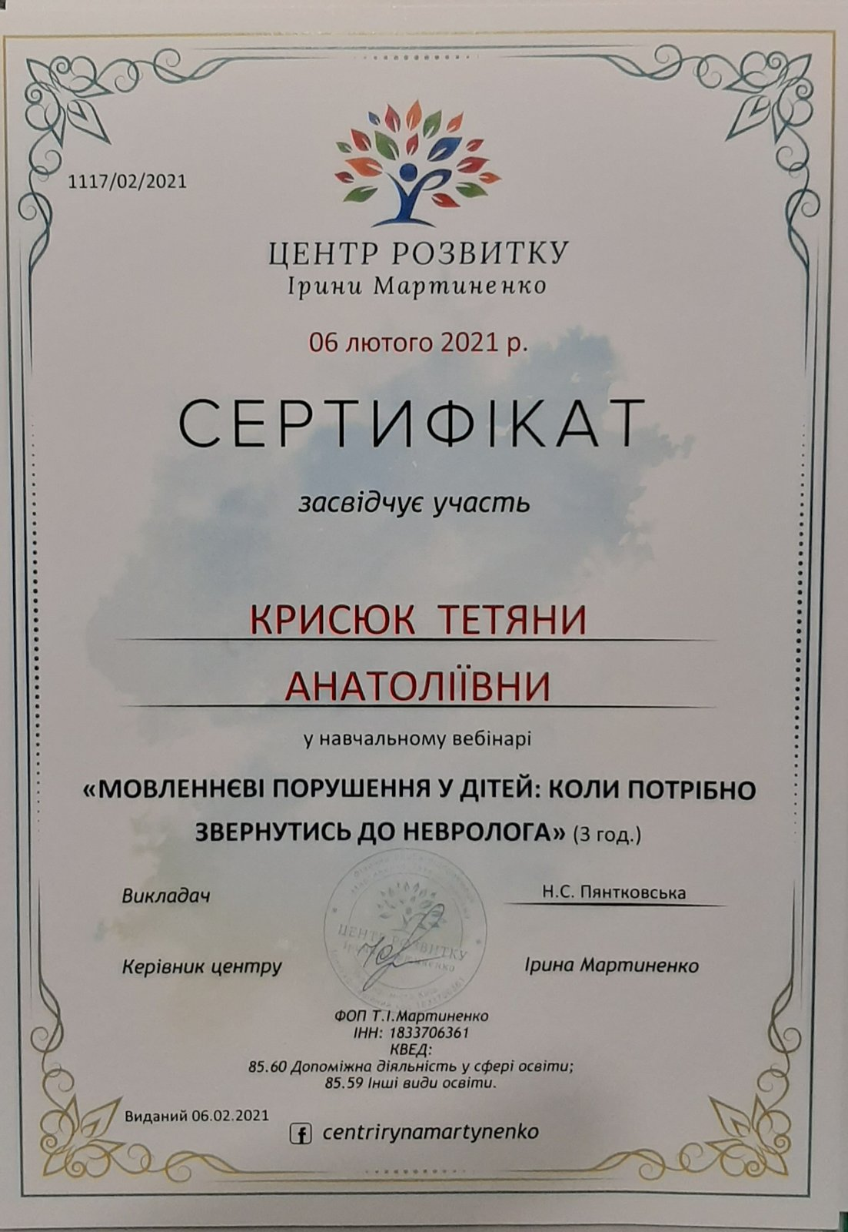
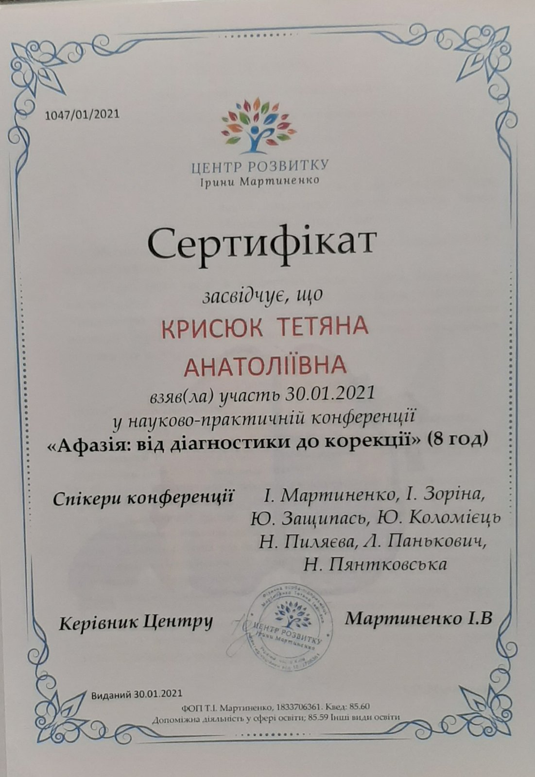
Підвищення кваліфікації

Slide 8
2020-2021
Підвищення кваліфікації
6) Онлайн-ЛогоФорум. «Методи подолання заїкання. Досвід практиків» 20.03.2021р. – 8 год.
7) Центр розвитку Ірини Мартиненко. Науково-практична конференція «Психологія дизонтогенезу» 10.04.2021р. – 8 год.
8) ВБО Даун Синдром. Участь у Міжнародній конференції «46=47. Арифметика перспектив для дітей із синдромом Дауна» 20-21 квітня 2021р. – 12 год.
9) Асоціація Практичних Логопедів України. Вебінар «Дизартрія. Сучасний підхід невролога і логопеда» 23.05.2021р. – 6 год.
10) НПУ ім. М.П. Драгоманова. «Підвищення кваліфікації асистентів вчителів, логопедів відповідно до вимог Концепції НУШ. З 08.11.2021р. - 19.11.2021р. – 150 год.

Slide 9
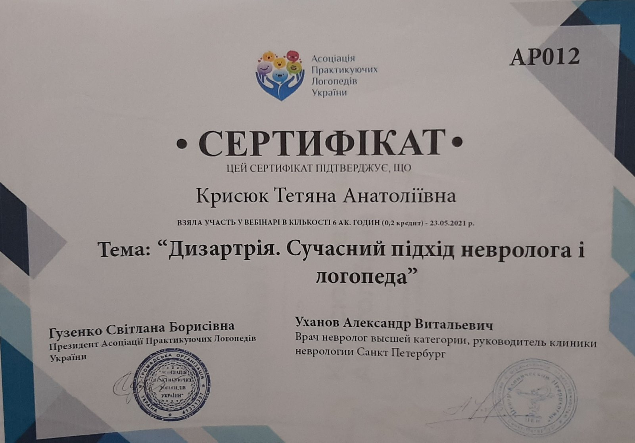
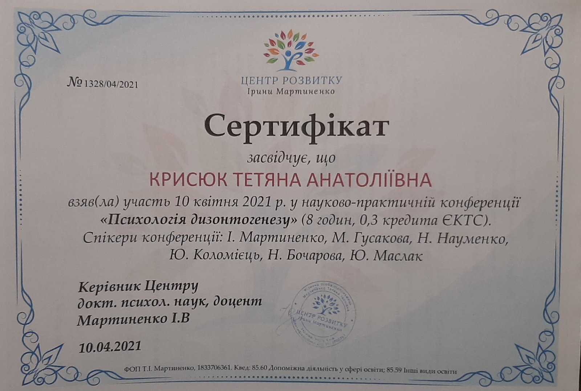
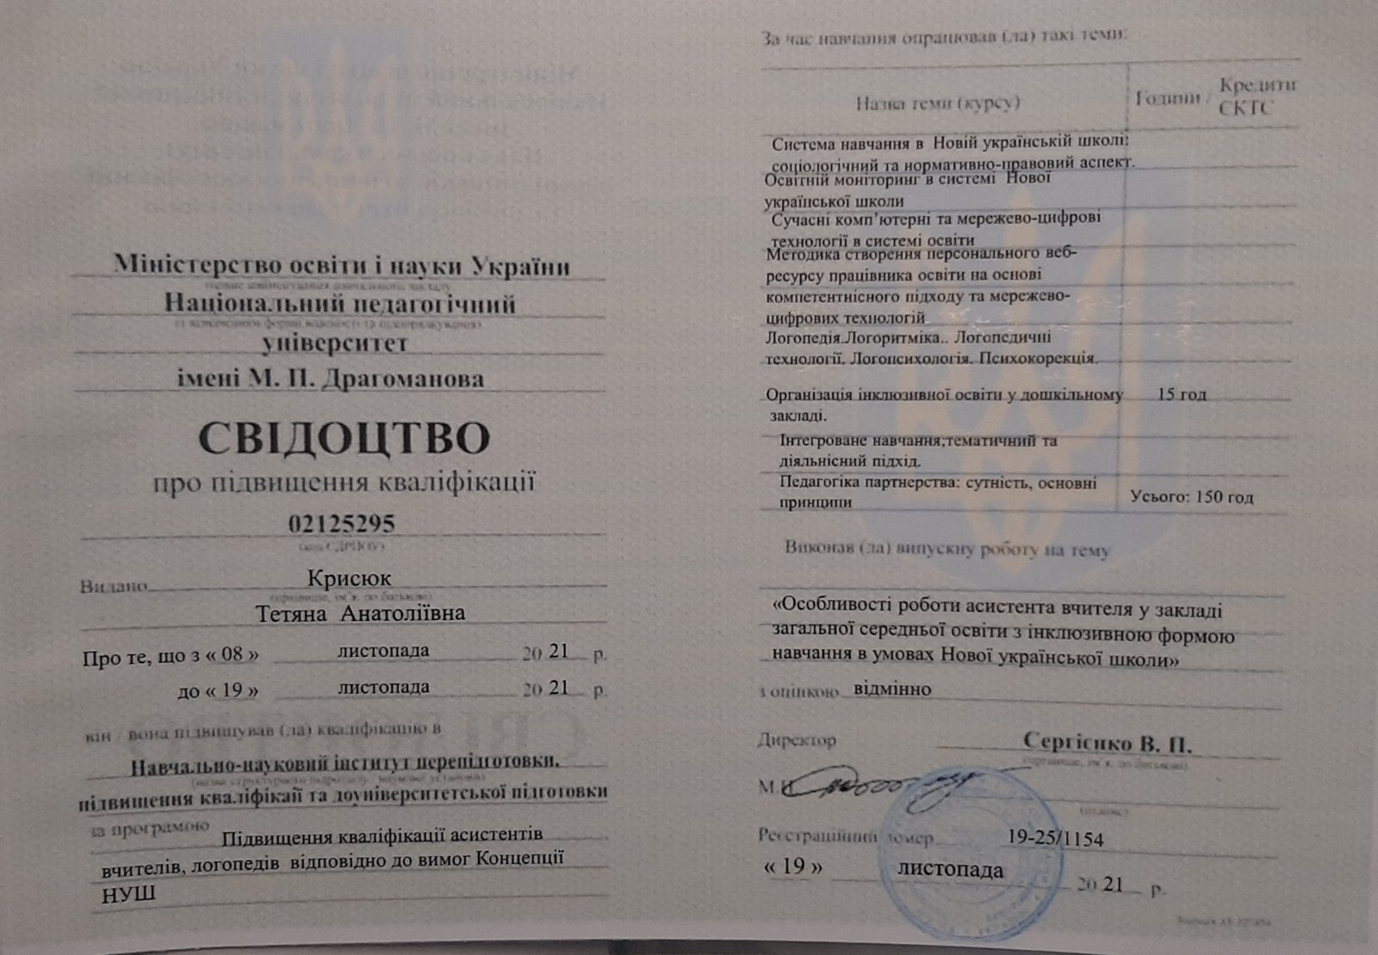
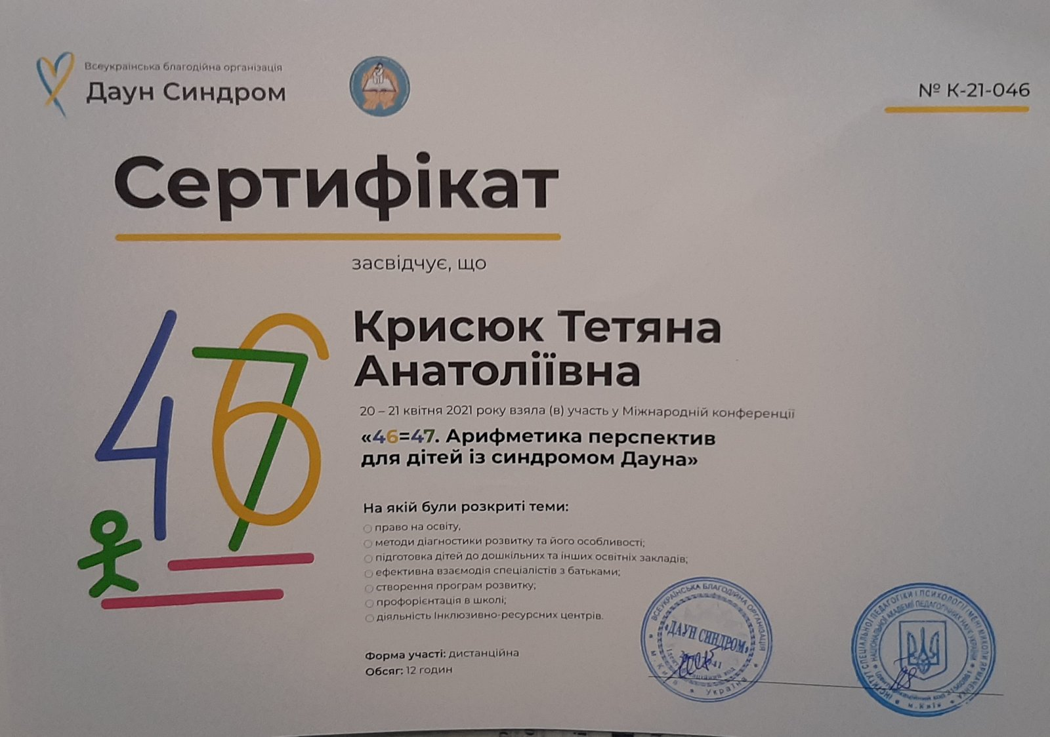
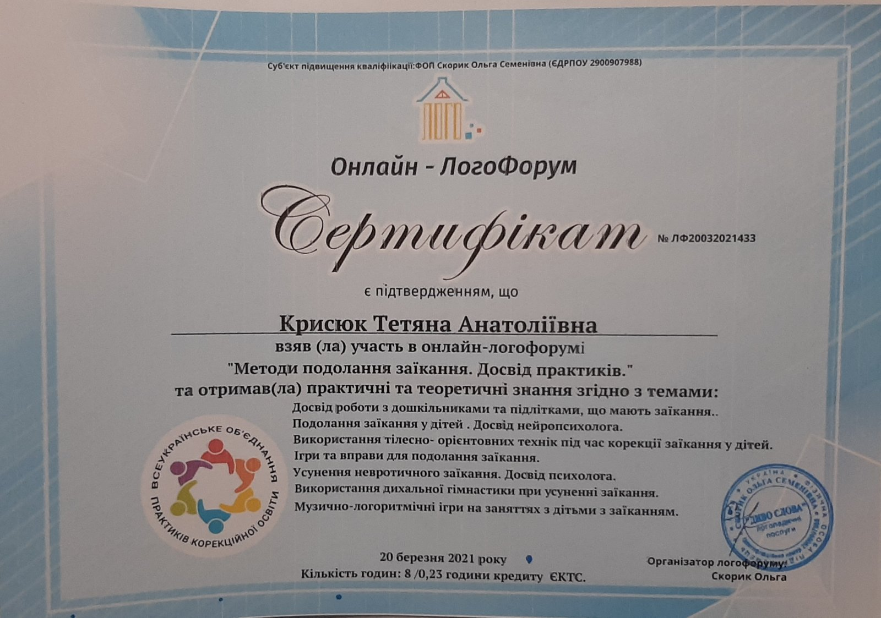
Підвищення кваліфікації

